Slide 1
微信小程序应用场景
李伟

Slide 2
课堂目标
了解微信小程序的基本开发流程
掌握小程序在实际开发中的一些技巧和注意事项

Slide 3
知识点
开发流程
flex 布局
界面常见的交互反馈
发起https 网络通信
微信登录
本地数据缓存
设备能力

Slide 4
开发流程
在开发前，首先要有原型图和UI视觉图。
原型图通常是由产品经理使用Axure 绘制，原型图会用简单的图形和文字展示页面功能，比如页面元素的布局和交互逻辑。
UI视觉图就是基于原型图的页面布局出的最终视觉效果图。
当然，若页面不复杂，原型图和UI 视觉图也可能都画在一起。
我们开发者要做的，就是基于UI的视觉效果和原型图的交互逻辑开发小程序。
我们可以按照以下三步走：
WXML+WXSS还原设计稿。
按照页面交互，梳理出每个页面的data部分，填充WXML的模板语法。
完成JS逻辑部分。
注意：高效的开发流程有很多种方式，具体还得看团队的工作节奏，我们刚才说的只是最常规的。
比如，若产品交互体验还不明确，我们可以先完成一些局部功能，比如与后端数据的对接，并且做好测试。

Slide 5
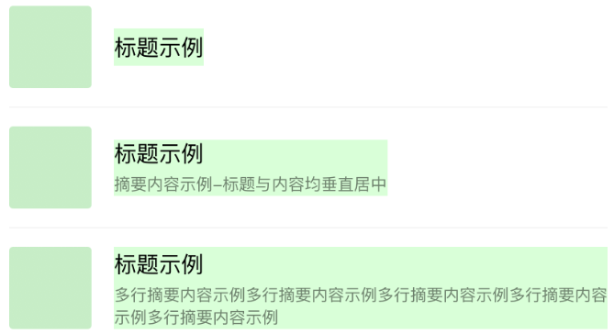
flex 布局基本概念
微信小程序里的flex 布局和网页开发中的flex 布局是一样的。
flex 布局可以实现一些灵活的比较高的效果，比如：信息列表中，要求文字在内容高度不确定下保持垂直居中。

Slide 6
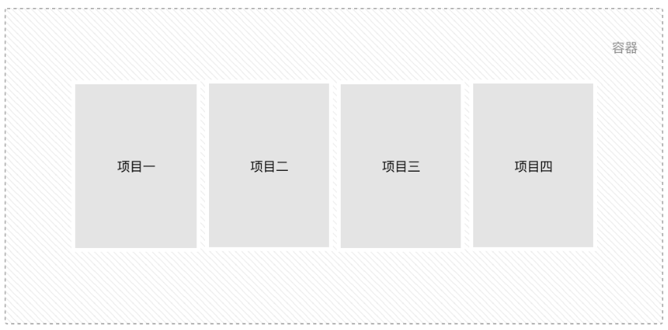
关于flex 布局的概念
container：容器，采用flex布局的元素
item：项目，容器内的元素
container
item
item
item
item

Slide 7
容器的属性：
display：flex;
flex-direction 主轴的方向 ： row（默认值） | row-reverse | column |column-reverse
flex-wrap 换行方式： nowrap（默认值） | wrap | wrap-reverse
justify-content 主轴上的对齐方式 ： flex-start（默认值） | flex-end | center |space-between | space-around | space-evenly
align-items 交叉轴上的对齐方式 ： stretch（默认值） | center | flex-end | baseline | flex-start
align-content 多行排列时，设置行在交叉轴方向上的对齐方式，以及分配行之间及其周围多余的空间：stretch（默认值） | flex-start | center |flex-end | space-between | space-around | space-evenly

Slide 8
项目的属性：
order 项目的排列顺序 ：0（默认值） | <integer>
flex-shrink 项目的缩小比例 ：1（默认值） | <number>
flex-grow 项目的放大比例 ：0（默认值） | <number>
flex-basis 项目的缩放基准：auto（默认值） | <length>
flex 简写flex-grow+flex-shrink+flex-basis：none | auto | @flex-grow @flex-shrink @flex-basis
align-self 单个项目的对齐方式 ：auto（默认值） | flex-start | flex-end |center | baseline| stretch

Slide 9
交互反馈
用户在小程序上进行交互的时候，某些操作可能比较耗时，需要我们予以及时的反馈，去舒缓用户等待的不良情绪，这样的反馈就是交互反馈。
常见的交互反馈有：
触摸反馈
Toast和模态对话框
界面滚动

Slide 10
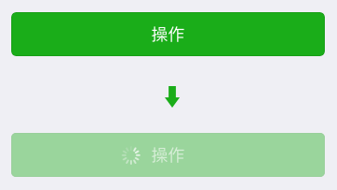
触摸反馈
通常页面会摆放一些button按钮或者view区域，用户触摸按钮之后会给按钮换个颜色。如果此按钮是加载数据的，要显示一个loading的状态。
用户触摸后的样式设置可用通过组件的hover-class属性实现，如：
.hover{background-color: #00acec;}
<button hover-class="hover"> hover</button>
按钮loading 状态的显示，可以通过<button> 组件的loading 属性实现：
<button loading="{{loading}}" bindtap="tap">hover</button>
Page({
data: { loading: false },
tap: function() {
// 把按钮的loading状态显示出来
this.setData({loading: true})
// 接着做耗时的操作
}
})

Slide 11
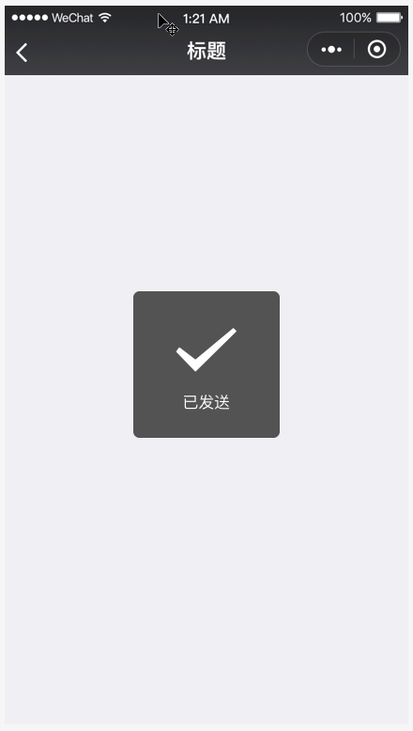
Toast 提示
在某个操作成功之后，我们希望提示用户这次操作成功，并且不打断用户接下来的操作。这就需要使用弹出式提示Toast，Toast提示默认1.5秒后自动消失。更多
// 显示Toast
wx.showToast({
title: '已发送',
icon: 'success',
duration: 1500
})
// 隐藏Toast
wx.hideToast()

Slide 12
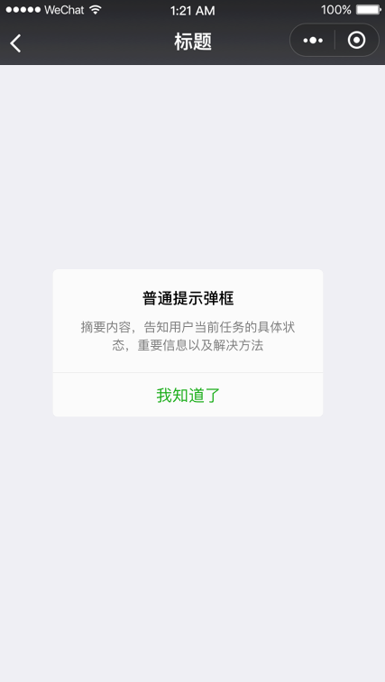
模态框
在做错误提示的时候，Toast 是不合适的，因为错误提示需要明确告知用户具体原因，因此不适合一闪而过的Toast。
错误提示需要使用模态框，模态框可以让用户明确知晓自己的操作结果，同时附带下一步操作的指引。更多
wx.showModal({
title: '标题',
content: '告知当前状态，信息和解决方法',
confirmText: '主操作',
cancelText: '次要操作',
success: function(res) {
if (res.confirm) {
console.log('用户点击主操作')
} else if (res.cancel) {
console.log('用户点击次要操作')
}
}
})

Slide 13
界面滚动
往往手机屏幕是承载不了所有信息的，所以就有里界面滚动。
常见的界面滚动有：下拉刷新、上拉加载。
下拉刷新：用户下拉整个界面时，可以刷新当前页面。
上拉加载：用户上拉整个界面，触底时，加载更多信息。这种交互操作叫为上拉触底。
注：scroll-view 滚动视图组件，提供了提供了丰富的滚动回调触发事件，可以实现界面中某一区域的滚动。

Slide 14
HTTPS网络通信
wx.request() 的作用：往服务器传递数据，从服务器拉取信息。
request() 有两种方法把数据传递到服务器：
get请求：通过url传递参数，如 url:'https://test.com/getinfo?id=1&version=1.0.0'
post 请求：通过data传递参数，如：data: { id:1, version:'1.0.0’ },
建议使用data 传递数据，因为url 的最大长度是1024字节，url上的参数需要拼接到字符串里，参数的值还要urlEncode。
开发中的小程序的request 请求可以任意写，而正式版的小程序则必须遵循以下条件：
遵循https 协议。
在管理平台注册了。

Slide 15
示例
1.使用id 请求新闻内容
url：http://localhost:9000/getNews?id=1
method：’GET’
2.使用id 请求用户名
url：http://localhost:9000/getUserName
method：'POST’
data:{id:2}

Slide 16
微信登录
常见的登录的问题：
怎么获取用户在微信的信息
怎么获取小程序用户的唯一身份标准
比如，李伟进入一个电商小程序的时候，做个判断：
如果李伟是新用户，小程序显示“李伟您好，欢迎新用户光临本店！”
如果李伟是老用户，小程序显示“李伟您好，欢迎老用户光临本店！”
在这里面，“小黑”这个昵称，我们可以通过获取用户信息的方法来得到。
然而，昵称并不能用来判断用户的唯一性，因为叫李伟的肯定有很多。我们要用openid 来判断用户的唯一性。

Slide 17
openid 的获取方法
wx.login() 方法可以获取微信登录凭证code
使用code 可以向微信服务器换取微信用户的唯一识别标志openid
微信服务器提供的接口地址：https://api.weixin.qq.com/sns/jscode2session?appid=<AppId>&secret=<AppSecret>&js_code=<code>&grant_type=authorization_code
AppId和AppSecret 是为了确保用code换openid的人是当前小程序的开发者
注意：
AppId 是公开信息，泄露AppId不会带来安全风险
AppSecret 是小程序秘钥，不能泄露，如果发现泄露需要到小程序管理平台进行重置。
084e6e828ca65b61b009276c79b05cef

Slide 18
本地数据缓存的概念
本地数据缓存：就是将小程序的数据存储在当前设备硬盘上。
本地数据缓存的作用：
存储用户在小程序上产生的操作，在用户关闭小程序重新打开时可以恢复之前的状态。
缓存一些服务端非实时的数据，从而提高小程序获取数据的速度。

Slide 19
读取缓存
// 异步读取
wx.getStorage({
key: 'key1',
success: function(res) {
// 异步接口在success回调才能拿到返回值
var value1 = res.data
},
fail: function() {
console.log('读取key1发生错误')
}
})
// 同步读取
try{
// 同步接口立即返回值
var value2 = wx.getStorageSync('key2')
}catch (e) {
console.log('读取key2发生错误')
}

Slide 20
写入缓存
// 异步写入
wx.setStorage({
key:"key",
data:"value1"
success: function() {
console.log('写入value1成功')
},
fail: function() {
console.log('写入value1发生错误')
}
})
// 同步写入
try{
wx.setStorageSync('key', 'value2')
console.log('写入value2成功')
}catch (e) {
console.log('写入value2发生错误')
}

Slide 21
案例：利用本地缓存提前渲染的商城页面
有些商城页面一开始加载数据的时候，就会先把本地缓存的数据显示出来。等新的数据加载完成之后，就再用新的数据更新视图。
这种方式适用于对数据实时性/一致性要求不高的页面。

Slide 22
设备能力
小程序的宿主环境提供了很多的操作设备的能力，可以让我们提供开发效率，增强用户体验。
常见的设备能力：
扫码
拍照
操控蓝牙
获取设备网络状态
调整屏幕亮度
……

Slide 23
示例-微信扫码能力
wx.scanCode() ：开启微信到扫码功能。
把复杂的信息编码成一个二维码，让用户去扫，可以减少用户输入。
如：餐厅点餐的小程序，我们给餐厅中每个餐桌编号，然后把编号到二维码中，扫码获得编号之后，就可以知道是哪一桌点了什么菜，从而大大提高了用户点餐的体验度。
// 点击“扫码点餐”的按钮，触发tapScan回调
tapScan: function() {
// 调用wx.login获取微信登录凭证
wx.scanCode({
success: function(res) {
var num = res.result // 获取到的num就是餐桌的编号
}
})
}

Slide 24
总结
本章我们主要讲解了项目开发流程、flex 布局、界面常见的交互反馈、https 网络通信、微信登录、本地数据缓存、设备能力。
学到这里，大家离独立完成一个小程序更近了一步，下一章我们来说微信小程序里必备的知识点-云开发。

